Slide 1

Thema
‘Water? Natuurlijk!’

Slide 2
Deel 1, week 1

Slide 3
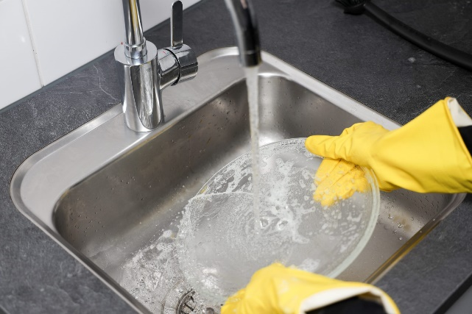

afspoelen

Slide 4
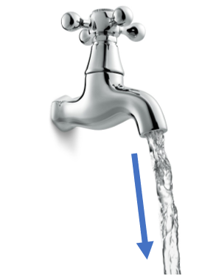
lopen (van water)

Slide 5
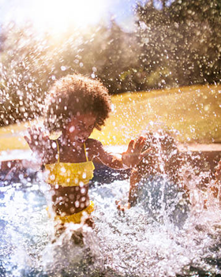
spatten

Slide 6
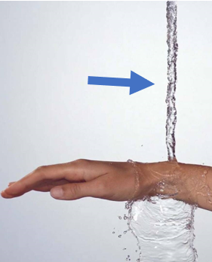
de straal

Slide 7
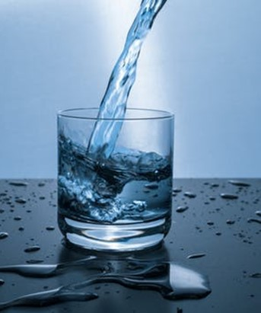
lhet water

Slide 8
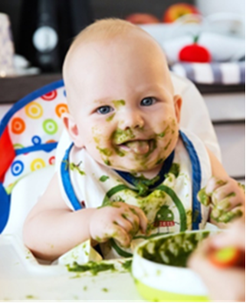
knoeien

Slide 9

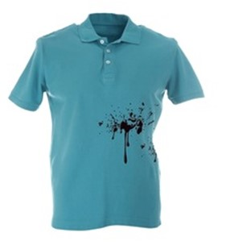
vies

Slide 10
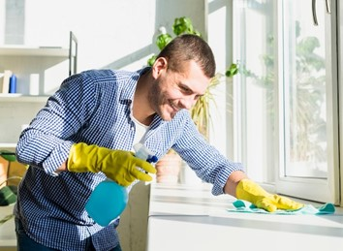
schoonmaken

Slide 11
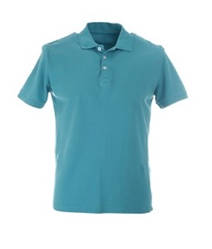
schoon

Slide 12
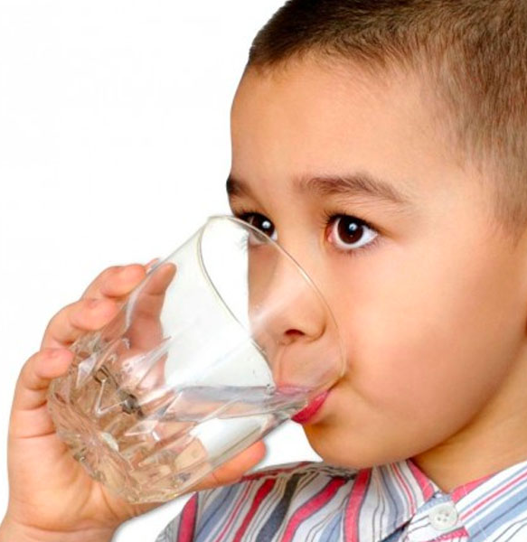
moeten

Slide 13
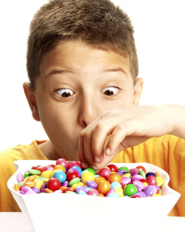
mogen

Slide 14
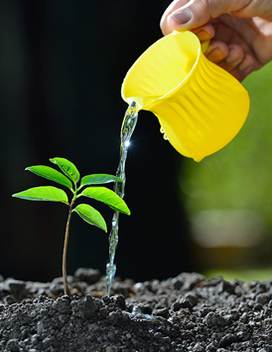
nodig hebben

Slide 15
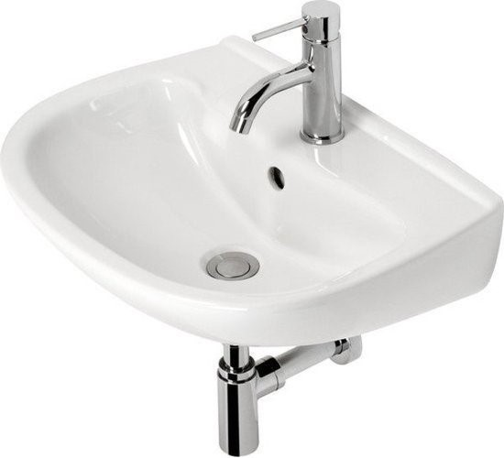
de wasbak

Slide 16
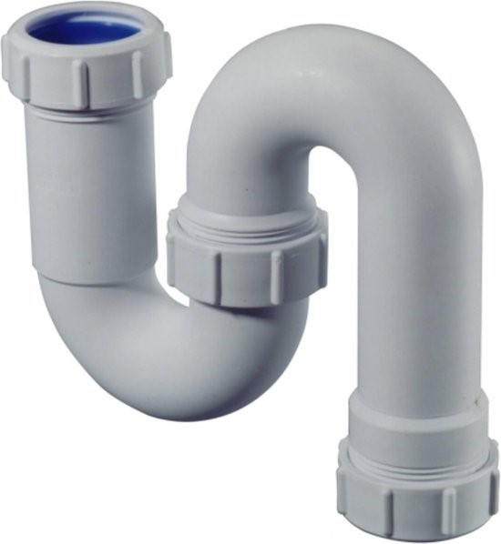
de pijp

Slide 17
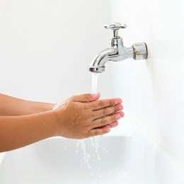
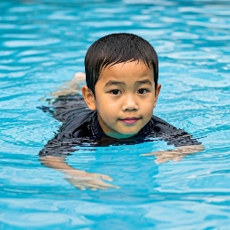
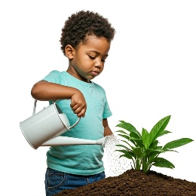
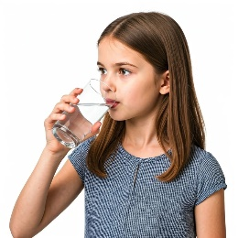
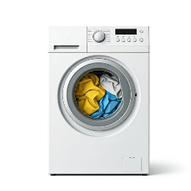
de functie

Slide 18
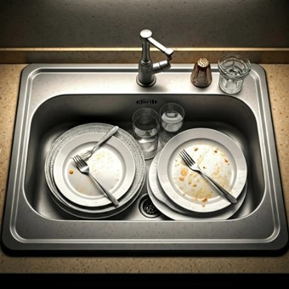
de afwas

Slide 19
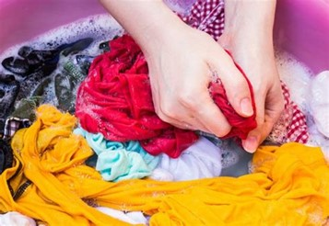
wassen

Slide 20
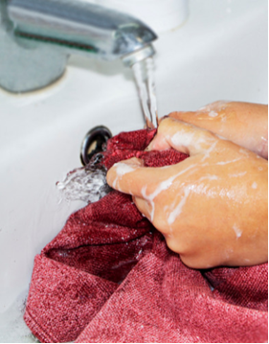
uitspoelen

Slide 21
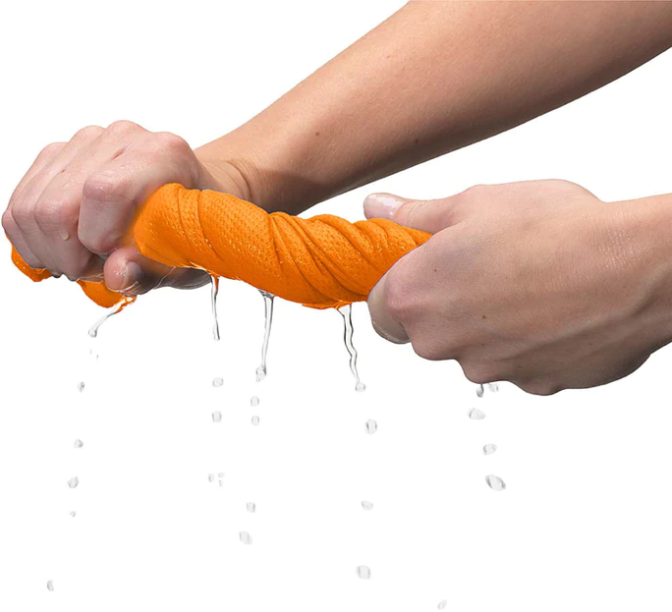
uitwringen

Slide 22
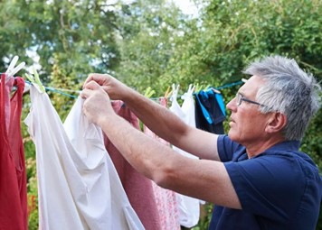
ophangen

Slide 23
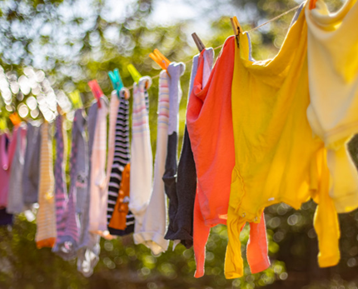
drogen

Slide 24
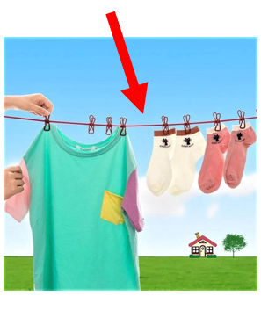
de waslijn

Slide 25
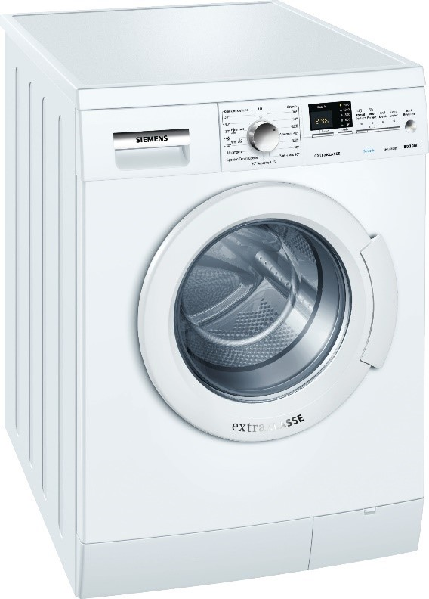
de wasmachine

Slide 26
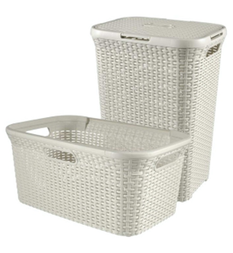
de wasmand

Slide 27
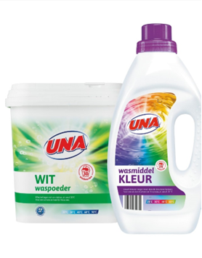
lhet wasmiddel

Slide 28
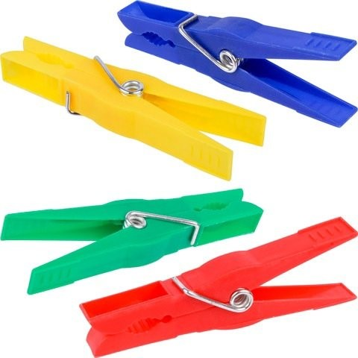
de wasknijpers

Slide 29
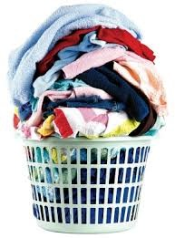
lhet wasgoed (de was)

Slide 30
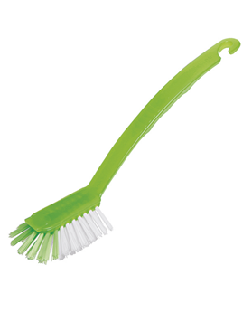
de afwasborstel

Slide 31
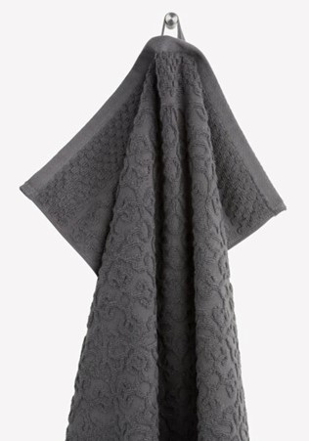
de badhanddoek

Slide 32
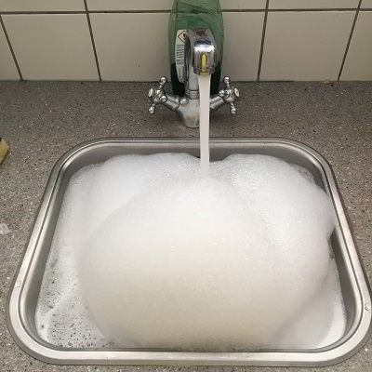
lhet sop

Slide 33
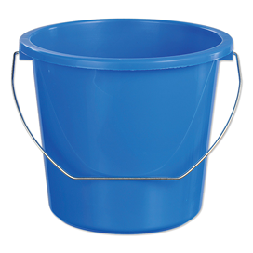
de emmer

Slide 34
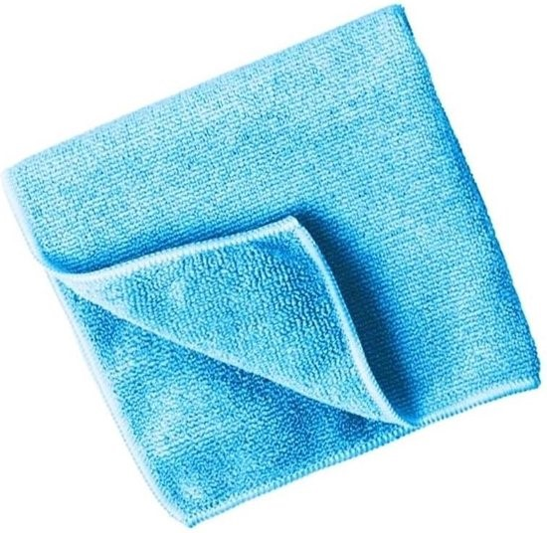
lhet doekje

Slide 35
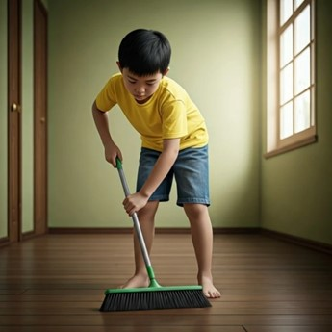
vegen

Slide 36
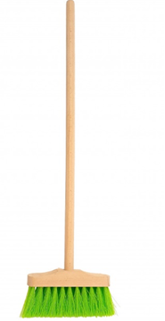
de bezem

Slide 37
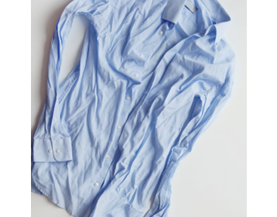
de kreukels

Slide 38
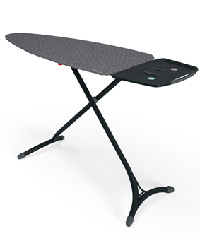
de strijkplank

Slide 39
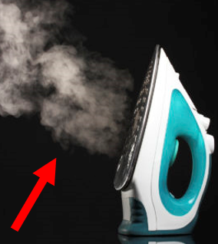
de stoom

Slide 40
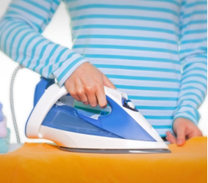
strijken

Slide 41
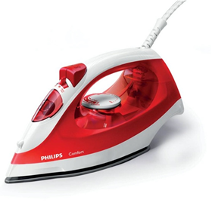
lhet strijkijzer

Slide 42
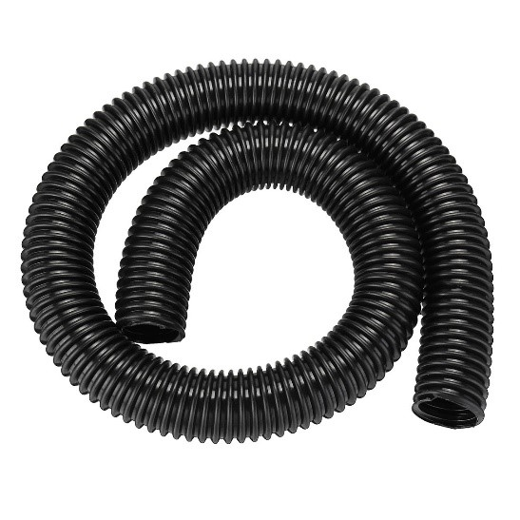
de slang

Slide 43
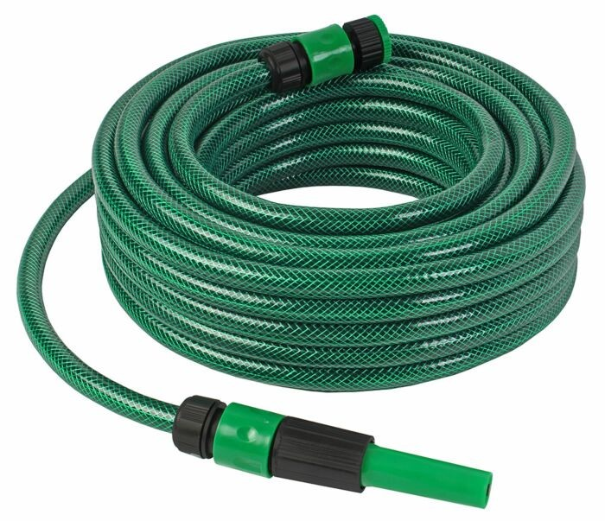
de tuinslang

Slide 44
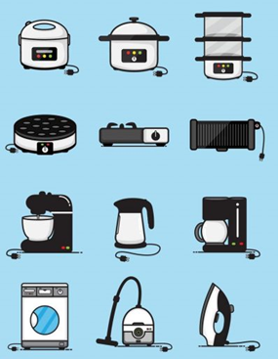
lhet apparaat

Slide 45
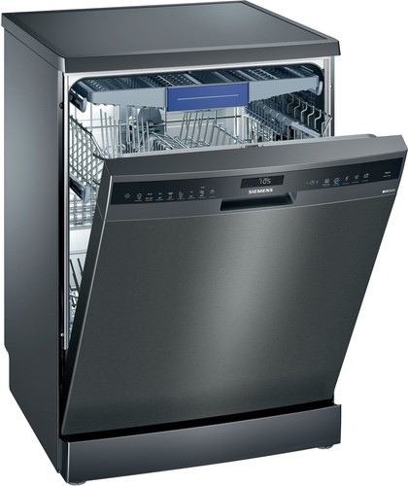
de afwasmachine

Slide 46
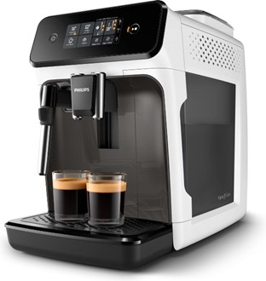
lhet koffiezetapparaat

Slide 47
de wasmachine

Slide 48
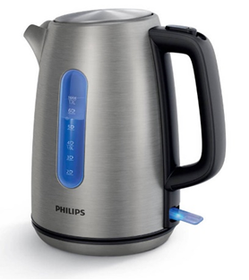
de waterkoker

Slide 49
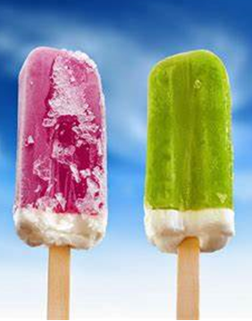
koud

Slide 50

lauw

Slide 51

warm

Slide 52

heet

Slide 53

de temperatuur

Slide 54

de thermometer

Slide 55

lhet waslabel

Slide 56

de wastemperatuur

Slide 57

stomen

Slide 58


strijken

Slide 59


drogen

Slide 60

de droogtrommel

Slide 61

lhet badpak

Slide 62

de bikini

Slide 63

lhet diepe

Slide 64

lhet ondiepe

Slide 65

de kant

Slide 66

de plons

Slide 67

lhet zwembad

Slide 68

de zwembroek

Slide 69

zwemmen

Slide 70

de zwemles

Slide 71

lhet diploma

Slide 72

verdrinken

Slide 73

lhet (zwem)diploma

Slide 74

doen alsof

Slide 75

lhet voorwerp

Slide 76
Deel 1, week 2

Slide 77

vullen

Slide 78

vol

Slide 79

legen

Slide 80

leeg

Slide 81

de dop

Slide 82

de gum

Slide 83

de kwast

Slide 84

lhet potlood

Slide 85

lhet schort

Slide 86

de stift

Slide 87

de verf

Slide 88

lhet schilderij

Slide 89

de roos

Slide 90

gieten

Slide 91

de gieter

Slide 92

de vaas

Slide 93

de bos bloemen

Slide 94

mengen

Slide 95

de aquarel

Slide 96

de melodie

Slide 97

lhet ritme

Slide 98


de toon

Slide 99

de geluiden

Slide 100

bonzen

Slide 101


fluiten

Slide 102

kloppen

Slide 103

piepen
piep!
piep!

Slide 104


tikken

Slide 105

de zee

Slide 106

de golven

Slide 107

de vlam

Slide 108

de rook

Slide 109

de brand

Slide 110

lhet vuur

Slide 111

branden

Slide 112

de brandweer

Slide 113

de brandweerauto

Slide 114

de brandweerman

Slide 115

in brand staan

Slide 116

de ladder

Slide 117

de sirene

Slide 118

de spuit

Slide 119

lhet zwaailicht

Slide 120

blussen

Slide 121

instorten

Slide 122

vluchten

Slide 123

de horizon

Slide 124

lhet land

Slide 125
de zee

Slide 126

de wereld

Slide 127

de Noordzee

Slide 128

de put

Slide 129

de pomp

Slide 130

pompen

Slide 131

lhet grondwater

Slide 132

helder

Slide 133

troebel

Slide 134




de wateren

Slide 135

lhet meer

Slide 136

de rivier

Slide 137

de sloot

Slide 138

leven

Slide 139

dood

Slide 140



doodgaan

Slide 141

begraven

Slide 142

lhet graf

